Slide 1
Grupo 08 – Encontrar pessoas para rolê
Integrantes:
Luca Marigo
Miguel Dabul
Guilherme Miranda

Slide 2

Introdução

Slide 3
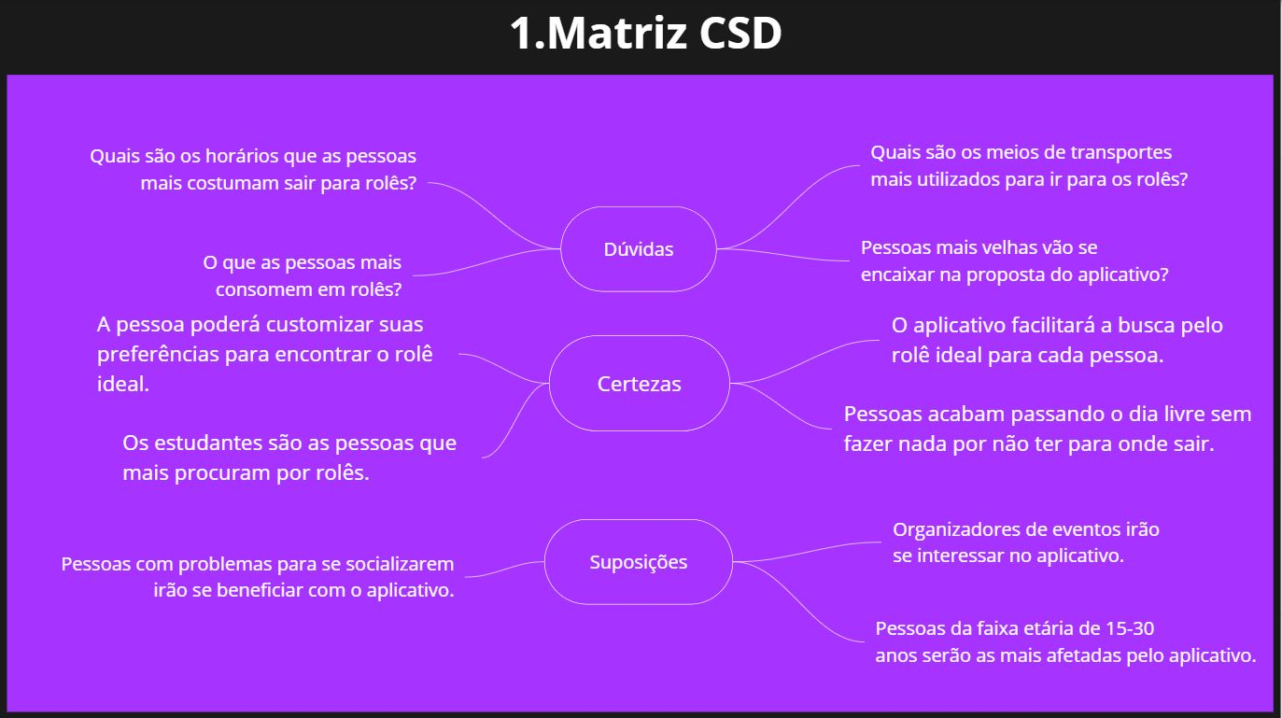

Slide 4
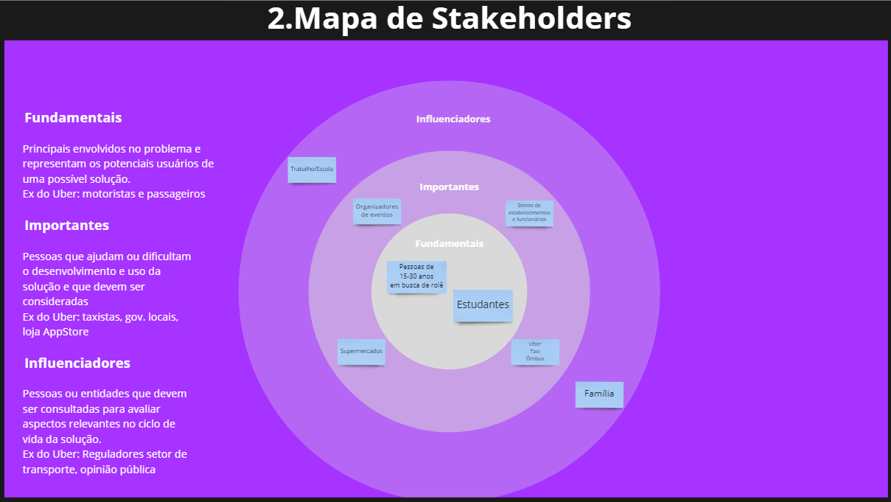

Slide 5
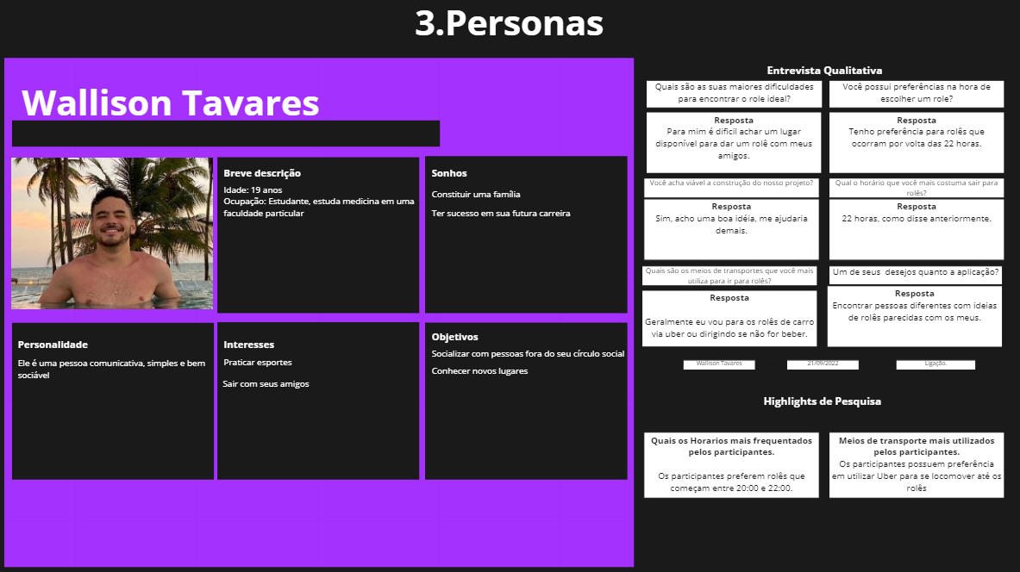

Slide 6
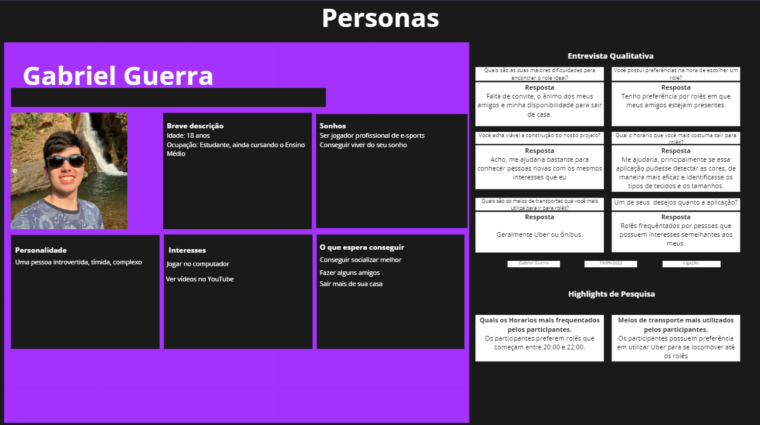

Slide 7
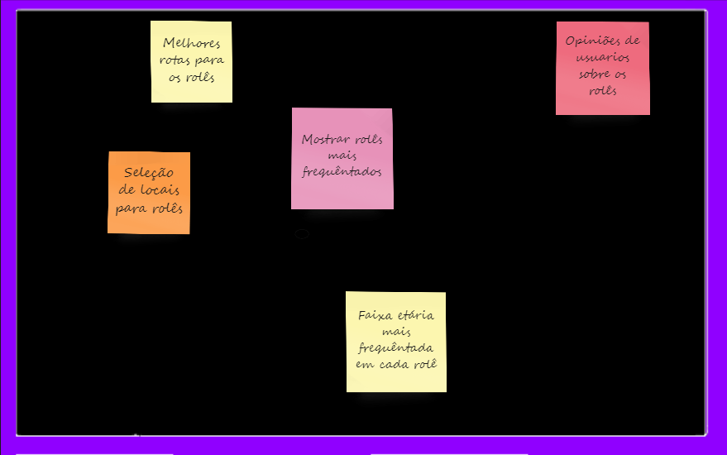

Slide 8
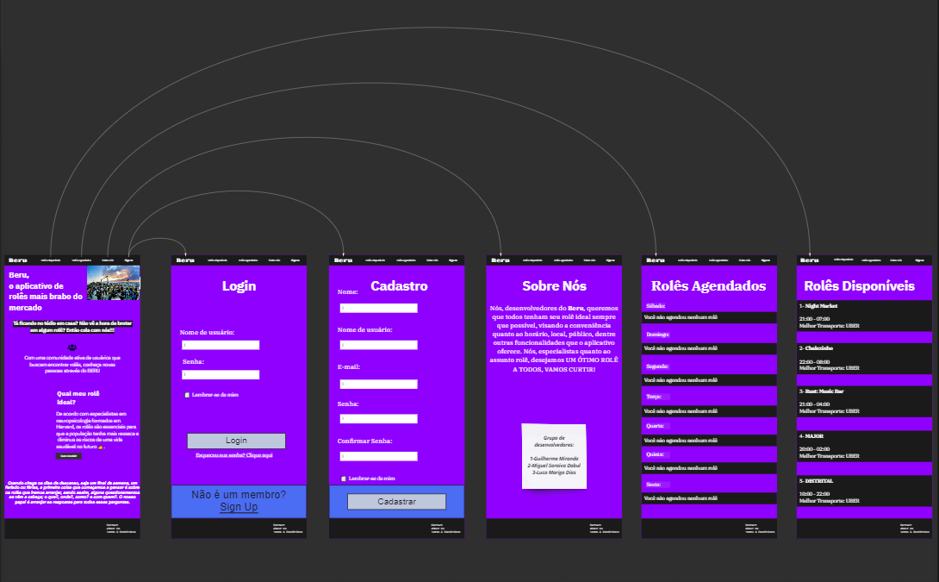

Slide 9
Programas utilizados:
Discord
Miro
Google Docs
Paint 3D
Word
Power Point

Slide 10
Obrigado pela atenção!

